Slide 1

Julio 2025
Análisis
Avistamientos de OVNIs
Business Case
BI Analyst
Luis Alfredo Blanco Domínguez

Slide 2
Objetivo del caso
Analizar avistamientos de OVNIs registrados históricamente.
Identificar patrones temporales y geográficos.
Detectar posibles estacionalidades.
Entender características comunes en los reportes.

Slide 3
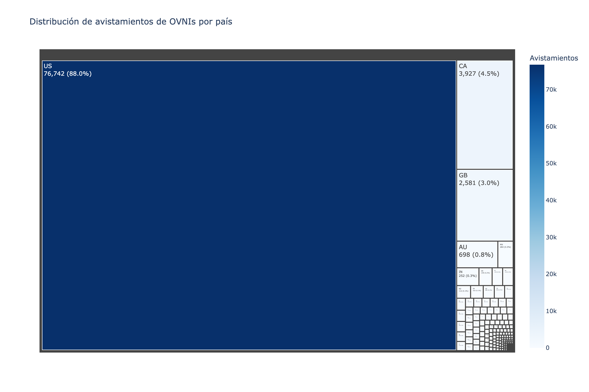
Ubicación geográfica de avistamientos
Estados Unidos concentra el 88% del total de avistamientos registrados, seguido por Canadá con un 4.5% y el Reino Unido con un 2.96%. El resto de los países en conjunto representa únicamente el 4.4% del total, lo que evidencia una fuerte concentración geográfica en Norteamérica.
01
02
03
04

Slide 4
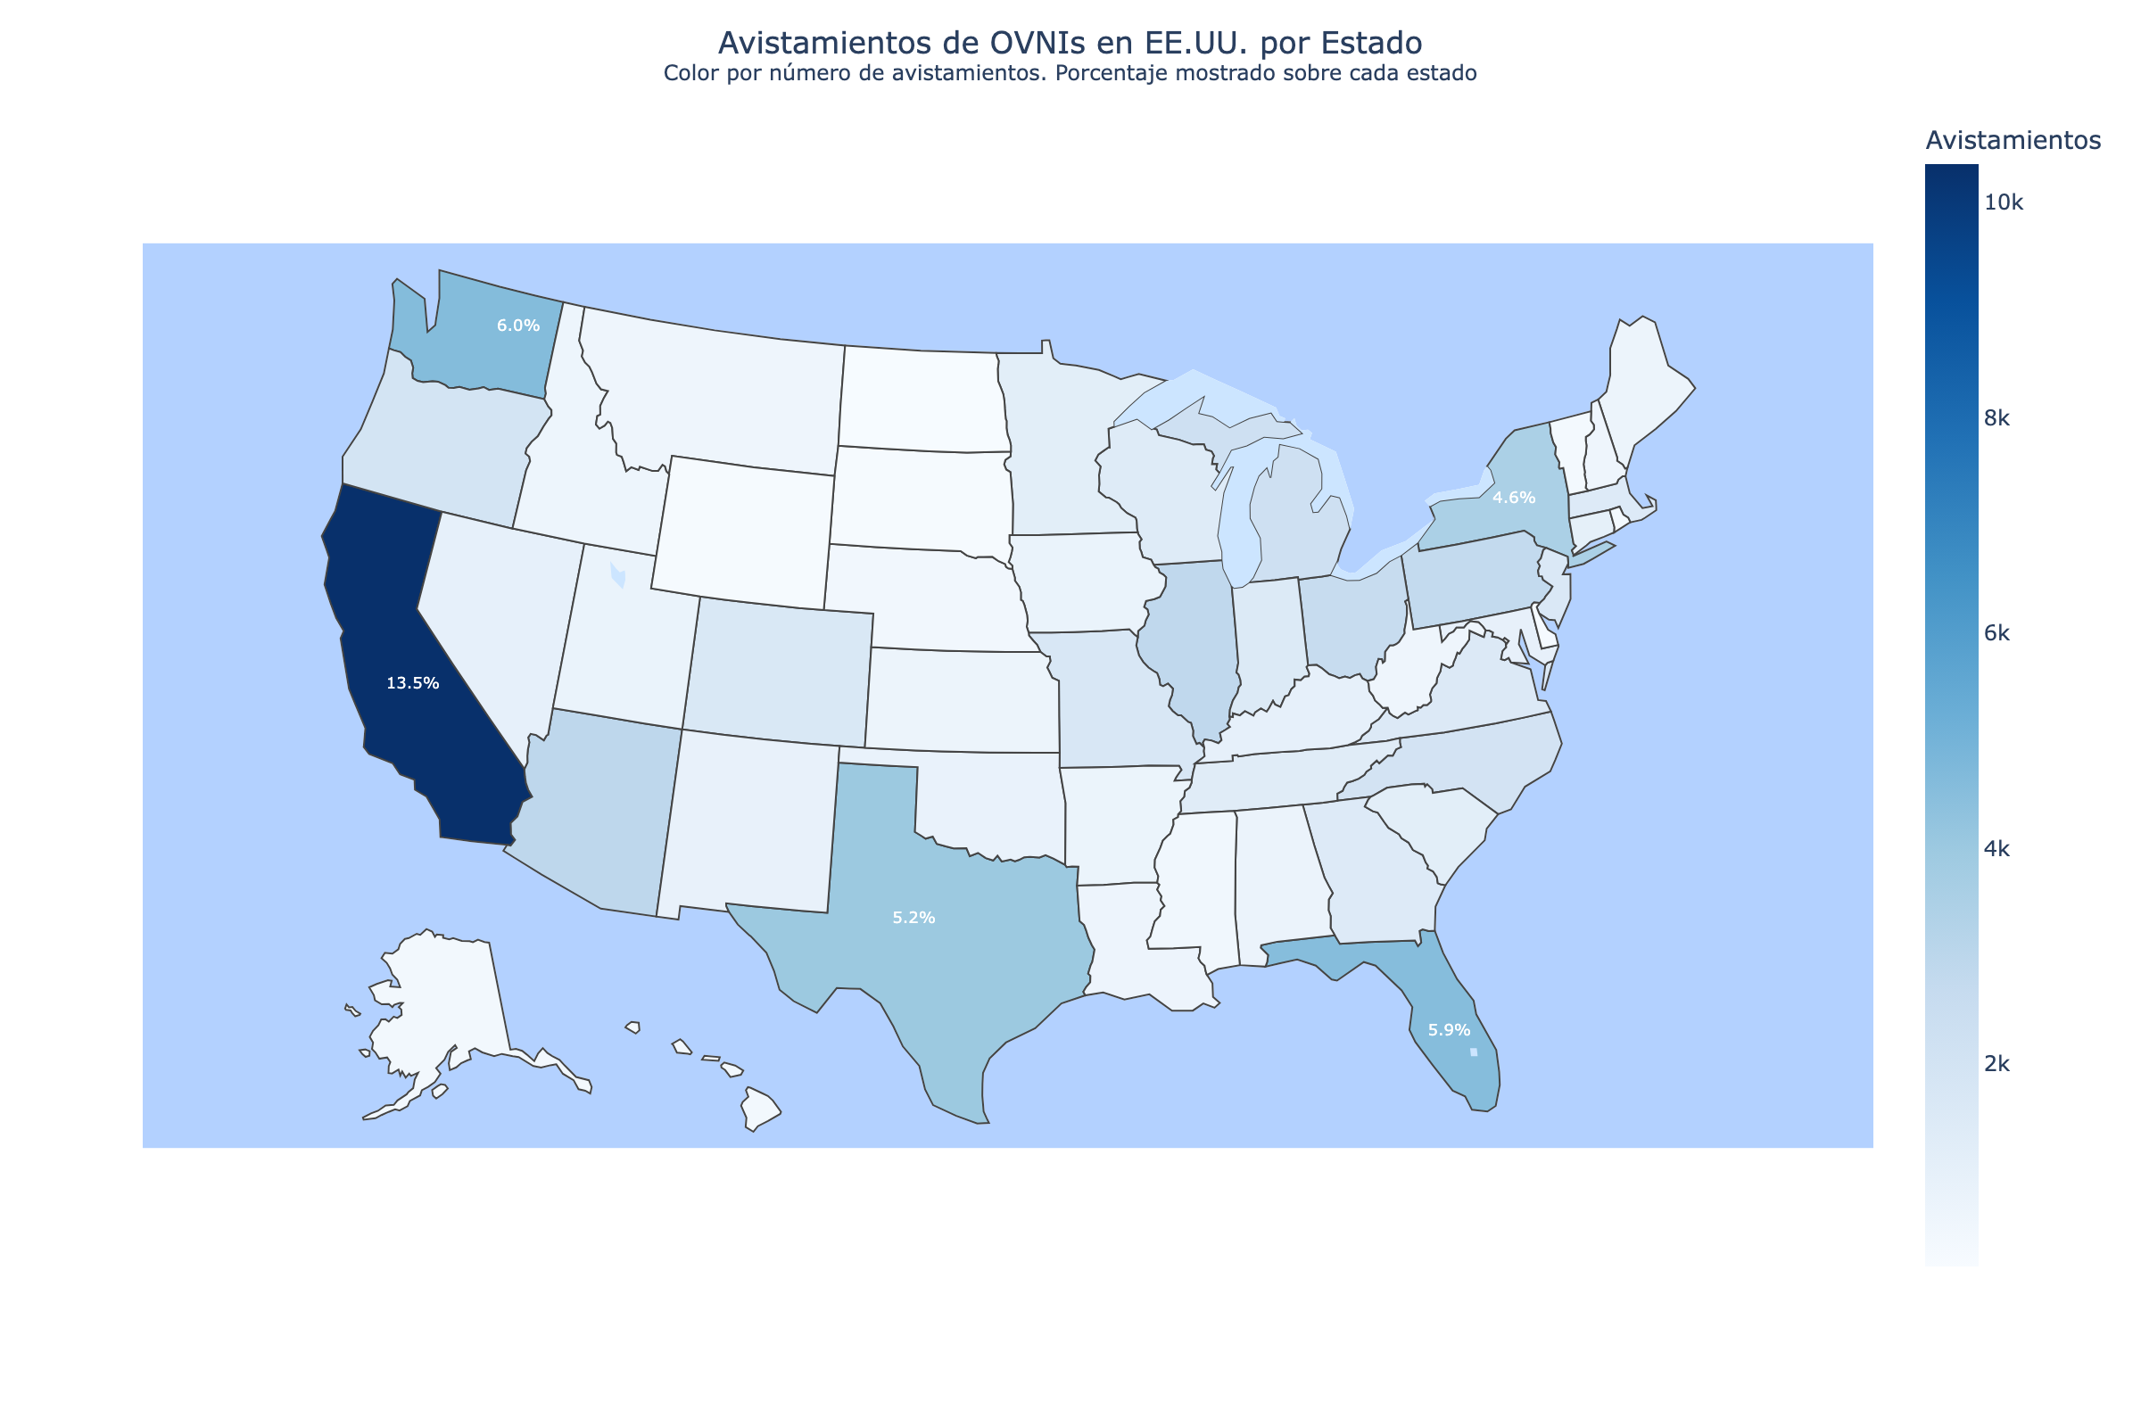
🔎 Concentración de avistamientos de OVNIs en EE.UU por estado
EE.UU. concentra el 88% de los reportes globales de avistamientos de OVNIs.
Este mapa muestra la distribución porcentual por estado, destacando las regiones con mayor incidencia.
Los datos permiten identificar zonas clave para posibles investigaciones o análisis focalizados.
01
02
03
04

Slide 5
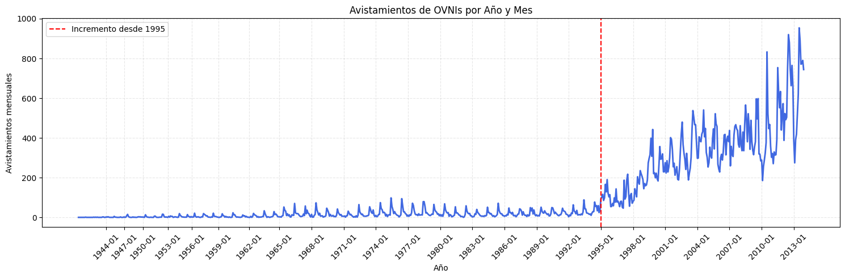
Patrones temporales
01
02
03
04
A partir de 1995 se observa un incremento sostenido en el número de avistamientos de OVNIs que supera los 100 casos mensuales y alcanza picos cercanos a los 1,000 en años recientes. Este aumento puede atribuirse a factores como la expansión del acceso a internet, mayor cobertura mediática y redes sociales, lo cual facilitaría la difusión y el reporte de dichos eventos. Además, se identifican posibles patrones estacionales, con ciertos meses que muestran sistemáticamente más avistamientos. Esta hipótesis será explorada en el siguiente análisis.

Slide 6
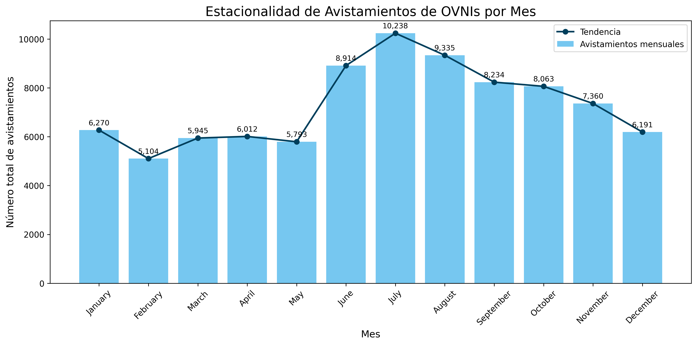
Estacionalidad en los avistamientos de OVNIs
Los datos revelan un patrón estacional en los avistamientos de OVNIs, concentrándose principalmente durante los meses de verano (junio, julio y agosto). Este comportamiento puede explicarse por una mayor actividad al aire libre, cielos despejados y eventos astronómicos que incentivan la observación del cielo en esas fechas.
01
02
03
04
La distribución mensual de los avistamientos muestra un claro patrón estacional, con mayor incidencia en los meses de verano. Este comportamiento fue validado mediante análisis visual (Anexo 1) y pruebas estadísticas (Anexo 2), confirmando que los promedios mensuales difieren significativamente (p < 0.005).

Slide 7
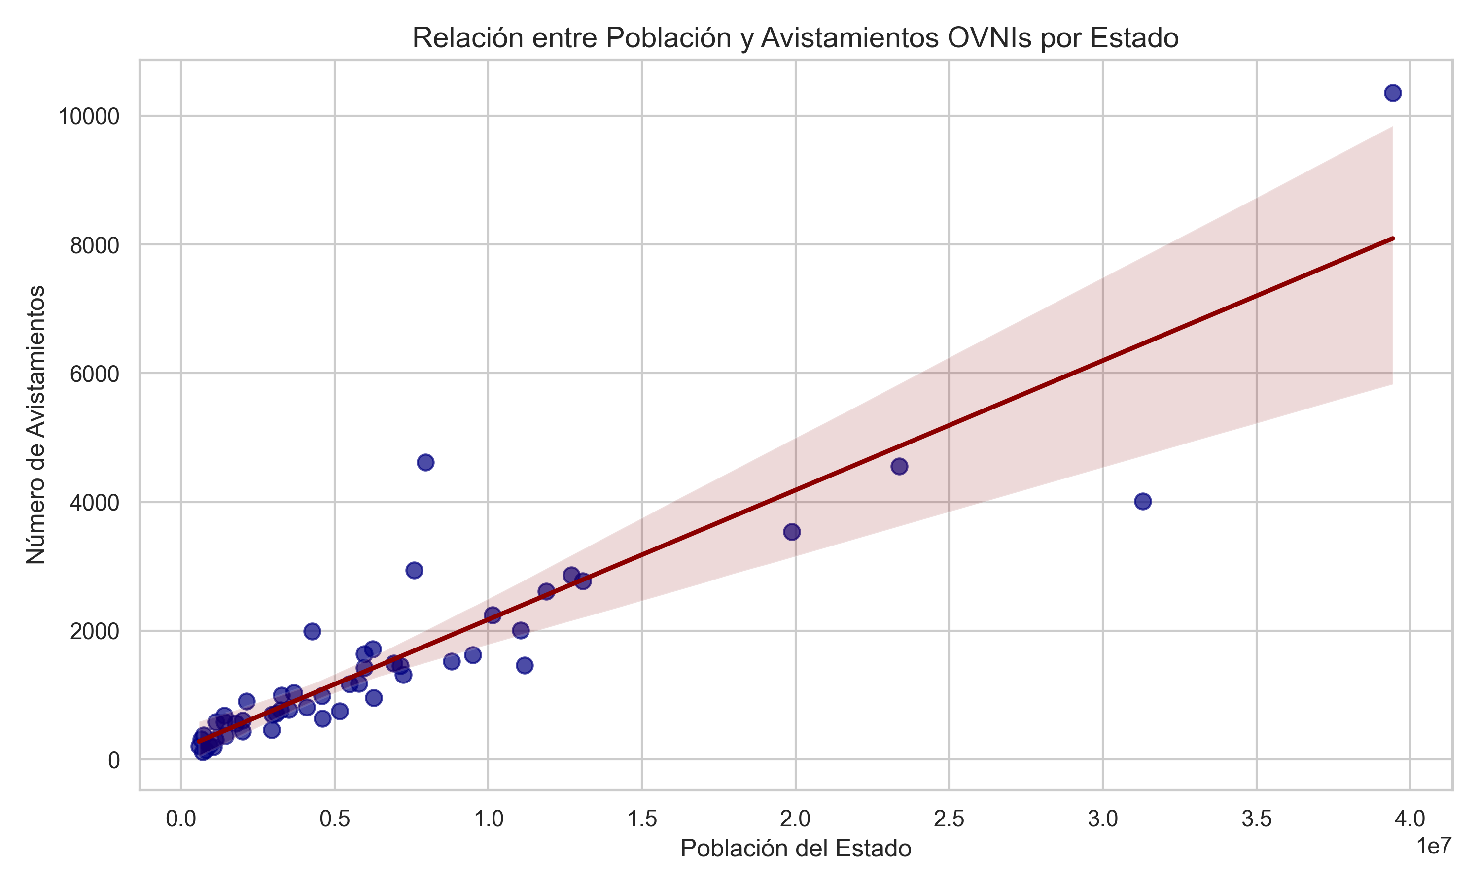
Correlaciones geográficas 🌐
Se observa una fuerte correlación positiva entre la población de cada estado y el número de avistamientos reportados (coeficiente de Pearson = 0.91, p < 0.0001).
Esto sugiere que los avistamientos están altamente influenciados por la cantidad de habitantes, siendo más frecuentes en estados con mayor densidad poblacional.
Esta relación es esperada, puesto que, a mayor población, mayor probabilidad de observación y reporte de fenómenos.
01
02
03
04

Slide 8
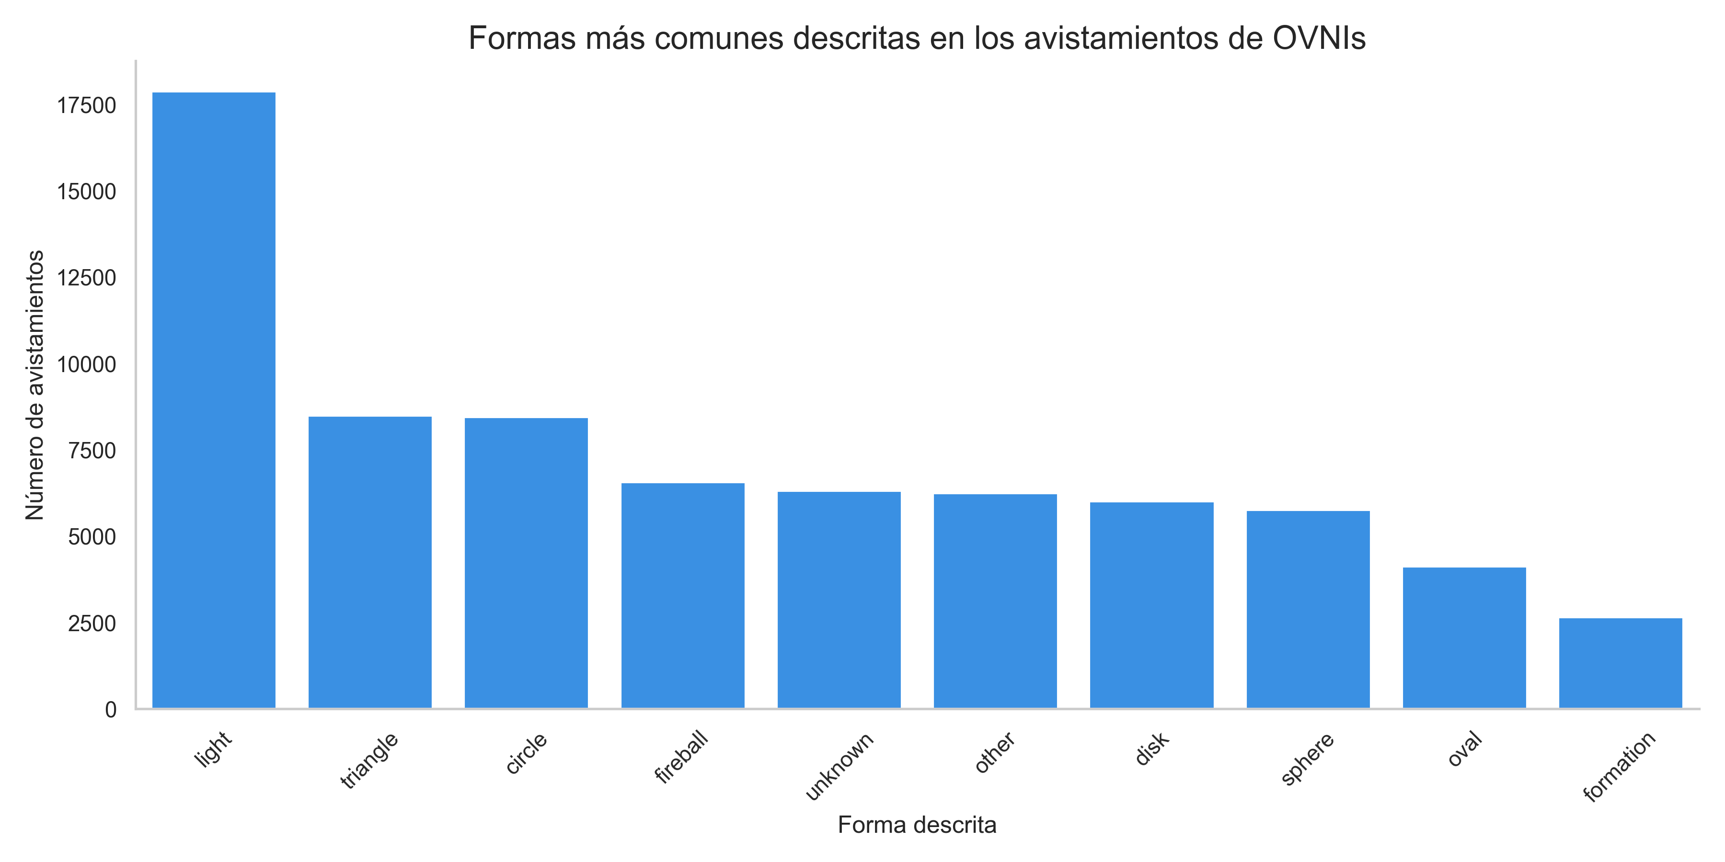
🛸 Formas descritas en los avistamientos
Las formas más reportadas en los avistamientos son “light”, “circle” y “triangle”, lo cual podría reflejar interpretaciones subjetivas ante estímulos luminosos o figuras fácilmente reconocibles.
La ambigüedad en estas descripciones sugiere que muchos eventos podrían no tener un origen definido y estar influenciados por factores culturales o psicológicos.
01
02
03
04
Esta idea se desarrolla con mayor profundidad en el artículo “Predictive processing frameworks for perception can explain recent drone sightings in the United States” (2025), donde se argumenta que los marcos de procesamiento predictivo explican cómo las personas pueden interpretar estímulos ambiguos del entorno según sus creencias y expectativas.

Slide 9
Conclusiones
La gran mayoría de los avistamientos se concentran en Estados Unidos, con una clara predominancia en estados como California, Texas y Florida.
Se observan patrones temporales definidos: los reportes aumentan a partir de 1995 y tienden a concentrarse en los meses de verano.
Las formas más comunes descritas por los testigos son luminosas (“light”), circulares (“circle”) y triangulares (“triangle”), lo cual sugiere interpretaciones subjetivas frente a estímulos poco claros.
Se identificaron errores en los datos geográficos originales, los cuales fueron corregidos exitosamente mediante el uso de coordenadas para una mayor precisión espacial.
01
02
03
04

Slide 10
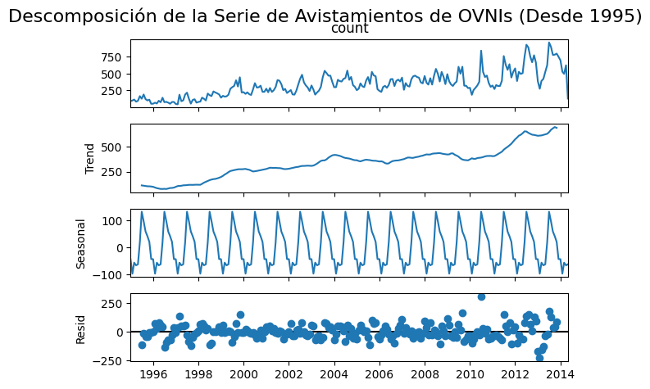
Anexo 1
Anexo 2
Se aplicó un análisis de varianza (ANOVA) entre los 12 meses del año usando el número de avistamientos por mes en cada año (desde 1995 en adelante) como observaciones.
Resultado: F = 3.24, p = 0.0004 → Rechazamos la hipótesis de igualdad de medias.
Esto respalda con evidencia estadística la existencia de una estacionalidad mensual significativa.
01
Mediante descomposición aditiva de la serie temporal mensual desde 1995, se observó una estacionalidad marcada y persistente a lo largo de los años junto con una tendencia creciente. Esto sugiere que ciertos meses presentan sistemáticamente más avistamientos más allá del crecimiento general.

Slide 11
Anexo 3– Consideraciones técnicas
Se limpiaron registros con coordenadas inválidas (nulas o cero) y se corrigieron errores comunes en ubicación.
Se usó reverse geocoding para estimar país, estado y ciudad a partir de coordenadas.
Se enriquecieron variables como country_name, state_name_abrev, y zona (costera/interior).
Se procesaron fechas para análisis por año, mes y día.
Se aplicaron visualizaciones interactivas y exportación de gráficas en formato imagen elaborados en Python.
01

